Slide 1
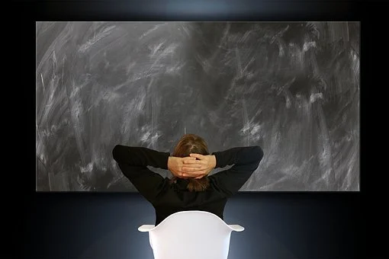
Isten hív: Ki vagyok én?
„Tükröm, tükröm mondd meg nékem…”

Slide 2
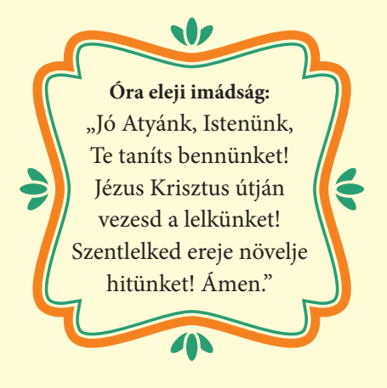
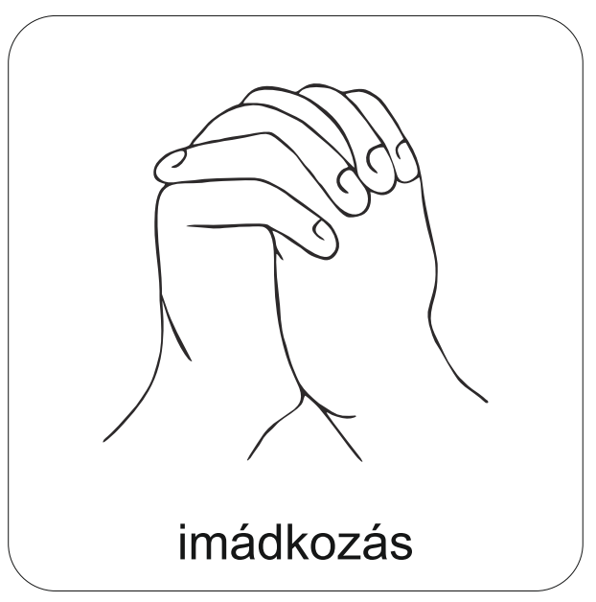
Kezdjük közös imádsággal a hittanórát!
Áldás, Békesség!
Dicsértessék a Jézus Krisztus!
Erős vár a mi Istenünk!

Slide 3
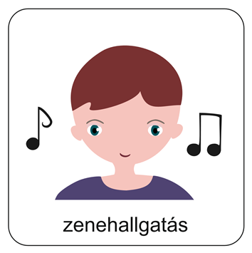
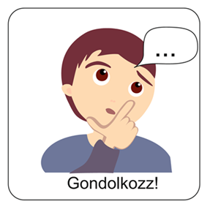
Hallgassuk meg ezt az éneket!
Ki vagyok én igazán?
Gondolkodtál már azon a kérdésen, hogy ki vagy te?
Mit válaszolnál erre a kérdésre?

Slide 4
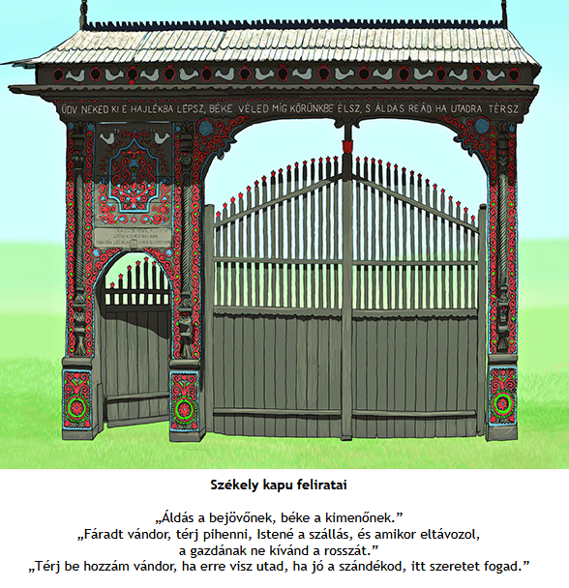
Láttál már székely kaput? Ha Erdélyben utazik valaki, és nem nézi térképen, hogy éppen merre jár, akkor a falvakban a kapuk alakjáról egyből felismeri, ha Székelyföldre ért. Az itteni kapuknak az alakja, faragása, mintája, felirata jellemző arra a vidékre. A felirat sokszor elmondja, hogy kinek és mikor készült a kapu, vagy ki faragta, és sokszor hívogató, áldást kívánó a betérők számára. Másutt nem jellemző, hogy ilyen módon üzenne egy kapu.

Slide 5
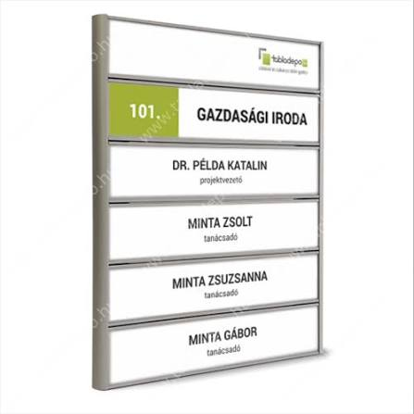

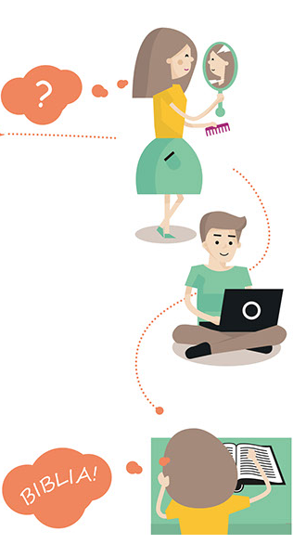
Mi leginkább a névtáblánkkal jelezzük, hogy ki lakik abban a házban. Ez lehet egy egyszerű névtábla az ajtó mellett, de lehet olyan is, ami üzenetet hordoz.
Sok időt töltesz a tükör előtt, hogy figyeld a tested változásait, és ezeket a legelőnyösebb módon mutasd meg másoknak, mert fontos, hogy mit gondolnak rólad a többiek.
De nemcsak a tested változik, hanem a gondolkodásod is. Most már képes vagy olyan dolgokat is megérteni, amiket korábban még nem. A tudásod gyarapodását tapasztalhatod, ahogy egyre jobban megismered a teremtett világ törvényszerűségeit a fizikán, kémián, biológián, földrajzon keresztül.
De ez még mindig nem egészen te vagy. A lelkedben is változnak a dolgok, ahogy kapcsolatba kerülsz Istennel és egyre jobban megismered Őt. Ehhez segítség a Szentírás.
Ennek a tanévnek az a célja, hogy vezessen ebben a változásban, ahogy megnyílik előtted a Biblia, mint egy kapu, s hívogat, hogy áldást és békességet adjon neked.

Slide 6
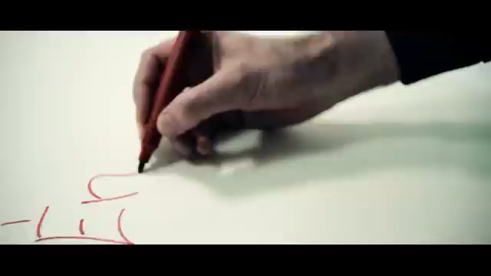
De ki mondja meg nekem azt, hogy ki vagyok én?

Slide 7
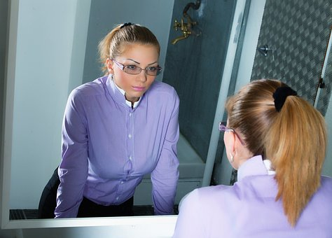
Gondolkozzunk!
Menj, nézz be egy tükörbe! Nézd meg jól magad! 2perc
Mit árul el a tükröd rólad?
Milyennek látod magad?
Tudod-e?
Életünket, gondolkodásmódunkat meghatározza az, hogy milyen az önmagunkról kialakított képünk!

Slide 8
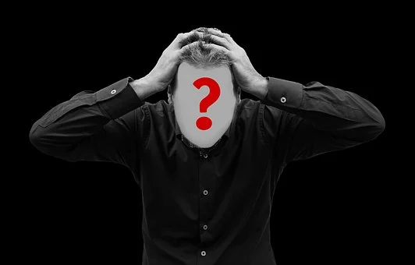
Gyakran kapunk visszajelzéseket!
Ismerősöktől!
Rokonoktól!
Osztálytársaktól!
Barátoktól!
Szülőktől!

Slide 9
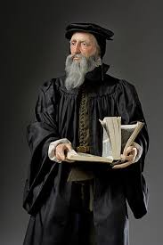
De ki mondja meg nekem azt, hogy ki vagyok én?
Kálvin János (1509–1564) genfi reformátor
leghíresebb művét (Institutio) a következő
mondattal kezdte: „Egész bölcsességünk…
két részből áll: Isten és önmagunk ismeretéből.”
A Szentírás abban is segít nekünk, hogy helyesen lássuk magunkat!
Nemcsak azt tudhatjuk meg, hogy milyenek vagyunk, hanem azt is, hogy Kié vagyunk!
A Heidelbergi Káté így fogalmaz az 1. kérdés-feleletben: „…nem az önmagamé, hanem az én hűséges Uramnak és megváltómnak, Jézus Krisztusnak a tulajdona vagyok!”

Slide 10
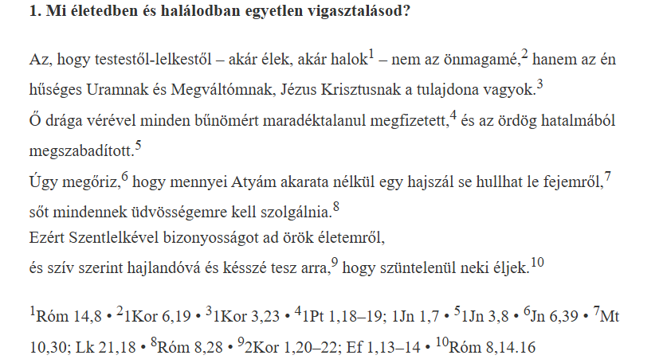

Slide 11
Jól jegyezd meg!
4 lépésben a helyes önismerethez:
1. A Biblia segítségével juthatunk el helyes önismerethez!
2. Az ember önmagát csak Isten viszonylatában értelmezheti helyesen!
3. Figyelembe kell vennünk azt, hogy Isten mit jelent ki Igéjében az emberről!
4. Rám is igazak a Szentírás emberről mondott állításai!
A „Ki vagyok én?”- nagy kérdését a Szentírás segítségével válaszolhatjuk meg!

Slide 12
Ki az ember?
Isten képmására teremtette. Mózes első könyve
Kevésbé tette kisebbé az angyaloknál, dicsőséggel és méltósággal koronázva Zsoltár 8: 5-9.
Isten a föld porából formálta és élet leheletét lehelte orrába.
A bűnbeesés óta az ember elszakadt Istentől és hajlamos a rosszra.
Az ember élete a földön törékeny és ideiglenes, mint a „cserépedényben levő kincs” (2Kor4) vagy a fű virága.
Az ember nem a saját erejéből létezik, élete és sorsa Isten kezében van.
Isten keresi az eltévedt embert és végtelenül fontos a számára ( az elveszett bárány a jó pásztor, a tékozló fiú).
Jézus Krisztus által az ember esélyt kap a belső megújulásra és az örök életre.
A másokhoz való viszony alapja a szeretet és az aranyszabály: úgy bánni másokkal, ahogy szeretnénk, hogy velünk bánjanak.

Slide 13

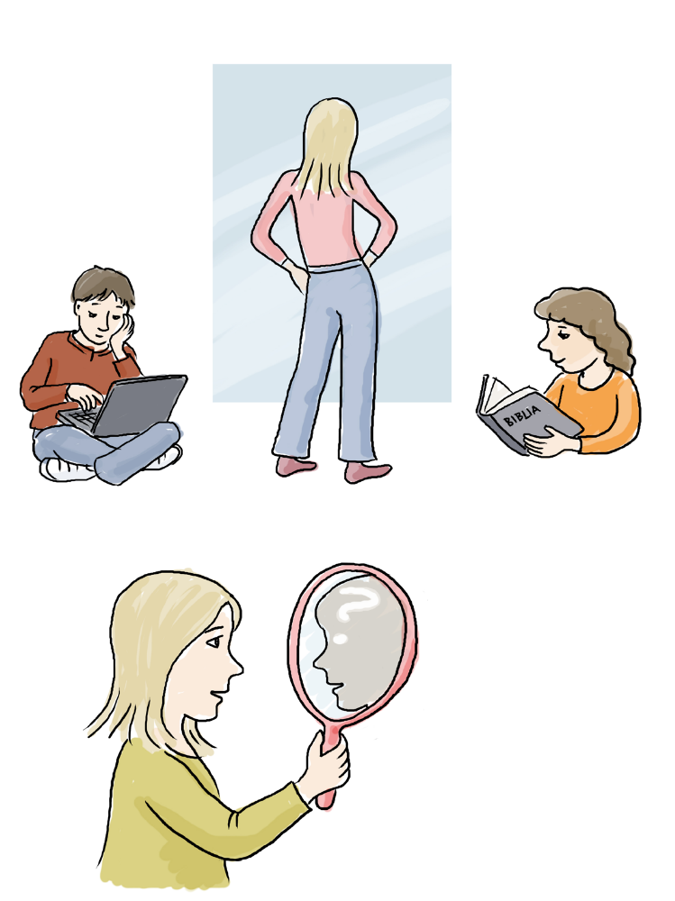
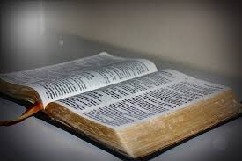
Az életünk dolgai között szükséges eligazodnunk!
Kálvin elsősorban a Törvényre gondol, amikor ezt írja. De ez az egész Szentírásra igaz:
Tükör, amely igazán megmutatja milyenek is vagyunk!
Fék, amely fékez a rossz cselekedetektől!
Ösztöke, amely ösztönöz minket a jóra!

Slide 14
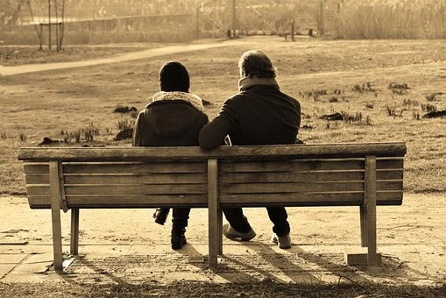

Gondolkozz el a kérdéseken!
Szerinted miért fontos, hogy önismeretre jussunk?
Írj le 4 jó tulajdonságot magadról!
Ha nem jut eszedbe, kérj meg egy hozzád közel álló személyt, hogy mondjon rólad jó tulajdonságokat!

Slide 15
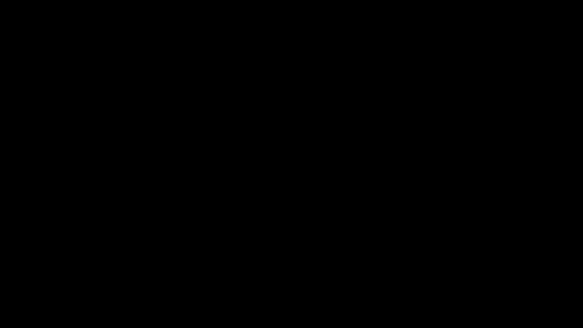
Hallgassuk meg Pócsi Ági: Szólj hozzám című dalát!

Slide 16
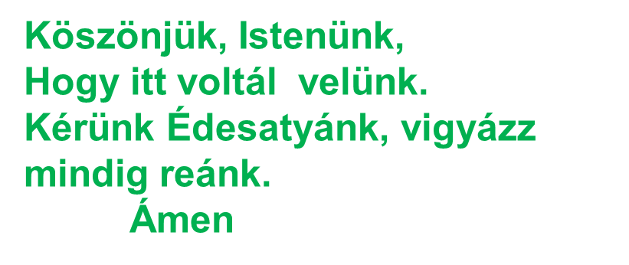
Isten áldjon!
„Boldog a tiszta szívűek, mert ők meglátják az Istent.” Mt 5,8.

Slide 17
Mi Atyánk, aki a mennyekben vagy, szenteltessék meg a te neved,
jöjjön el a te országod, legyen meg a te akaratod, amint a mennyben, úgy a földön is;
Mindennapi kenyerünket add meg nekünk ma,
és bocsásd meg vétkeinket, miképpen mi is megbocsátunk az ellenünk vétkezőknek;
És ne vígy minket kísértésbe, de szabadíts meg a gonosztól;
Mert tied az ország, a hatalom és a dicsőség mindörökké.
Ámen.
(Mt 6,9-13)
Imádkozzunk!

